Slide 1

Bài 162
TIỀN VIỆT NAM
(tiếp theo)
(Sách giáo khoa Toán 3 - Tập hai- Trang 84)

Slide 2
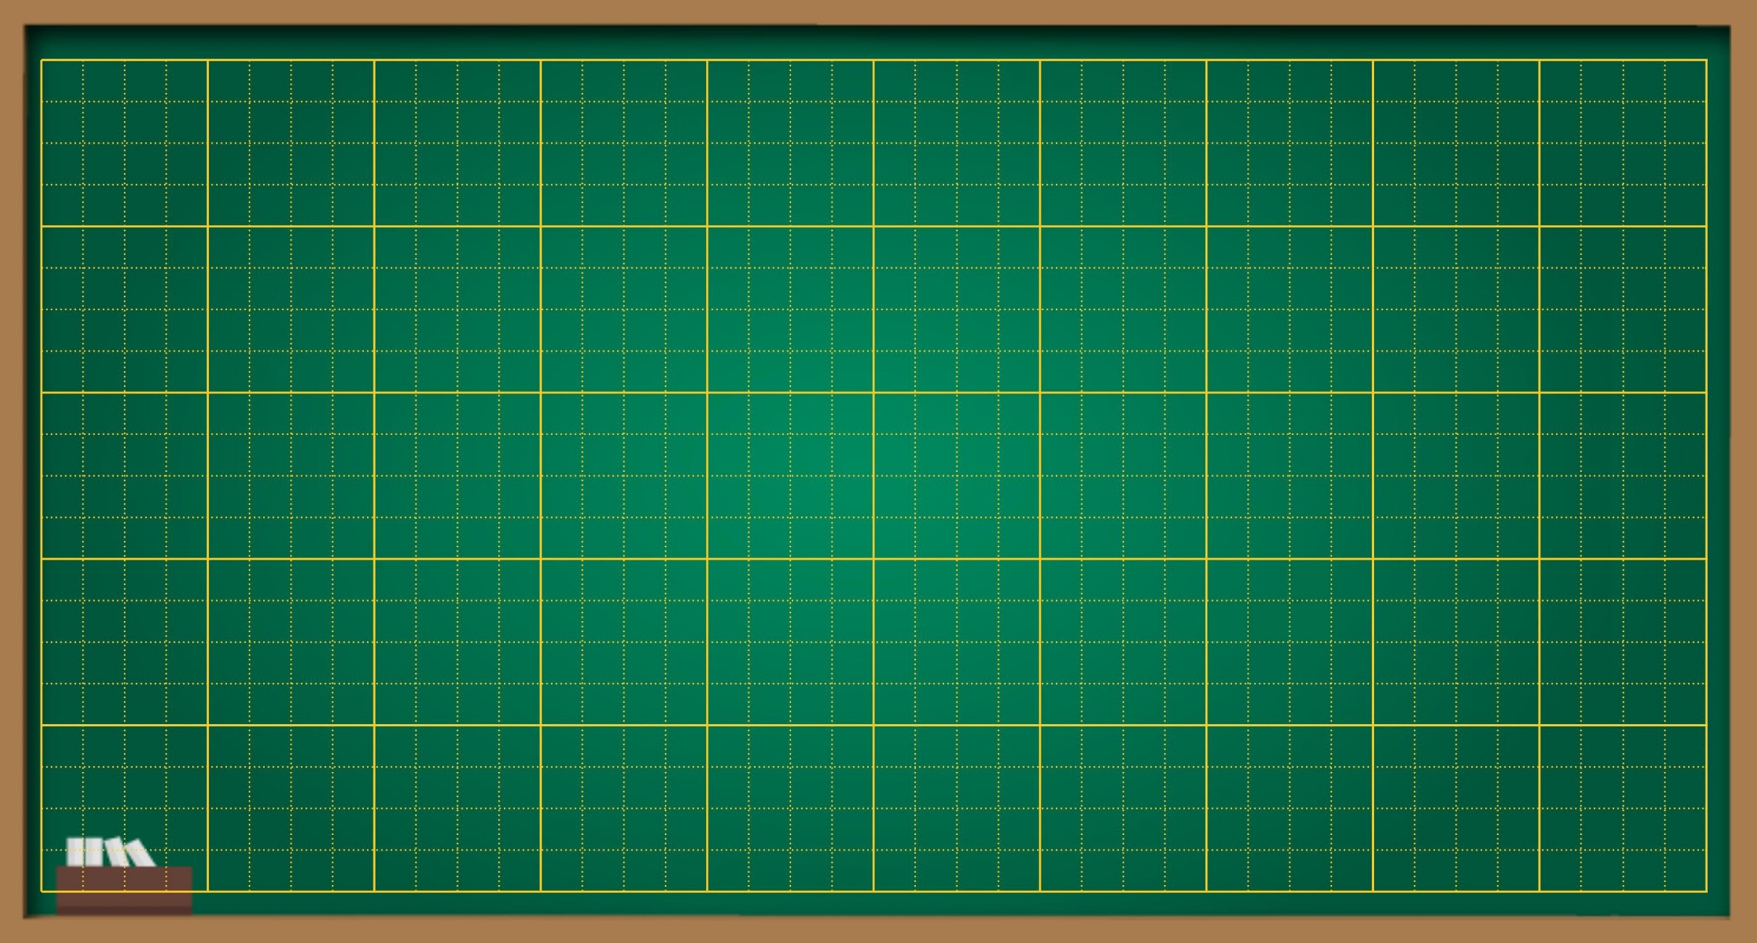
Thứ … ngày … tháng … năm ….
Bài 162
Tiền Việt Nam
(tiếp theo)

Slide 3




Slide 4
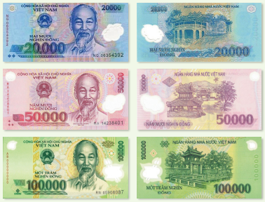
THẢO LUẬN NHÓM
Quan sát kĩ cả hai mặt của tờ tiền và nêu đặc điểm của nó: màu sắc, chữ, số, hình ảnh, ….

Slide 5
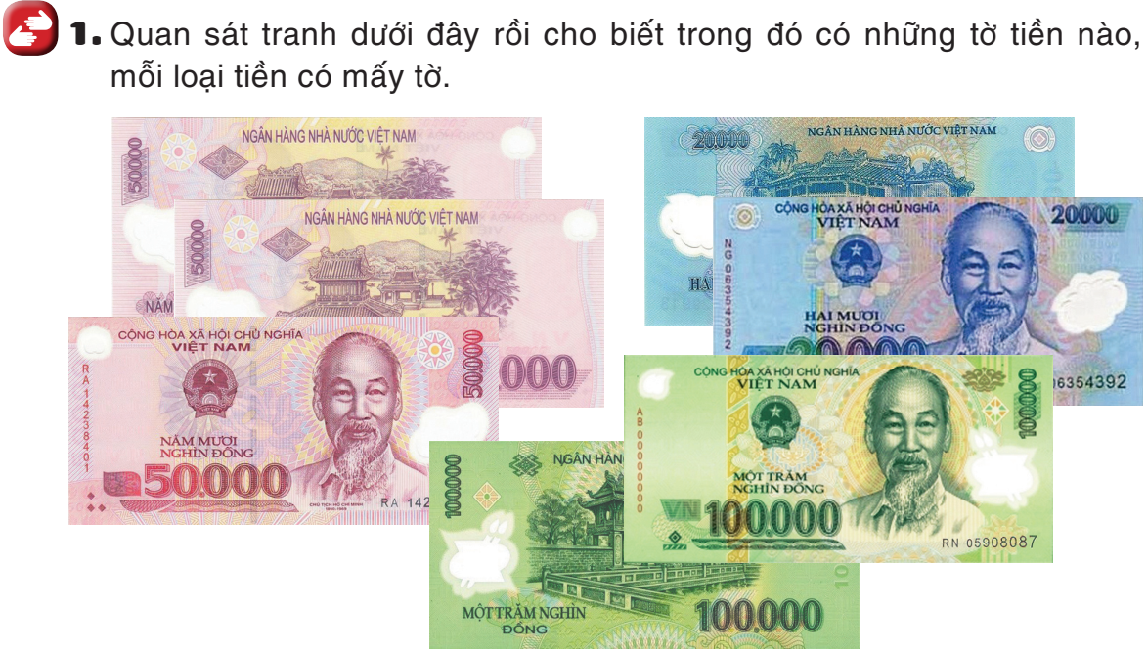
Tờ giấy bạc 20 000 đồng: 2 tờ
Tờ giấy bạc 50 000 đồng: 3 tờ
Tờ giấy bạc 100 000 đồng: 2 tờ

Slide 6
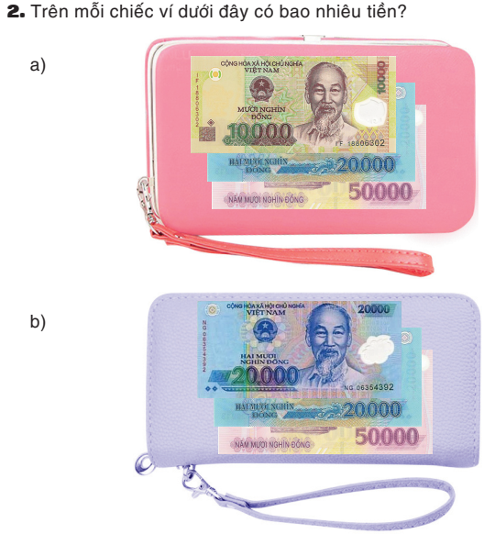
2. Trên mỗi chiếc ví dưới đây có bao nhiêu tiền?
a)
b)
80 000 đồng
90 000 đồng

Slide 7
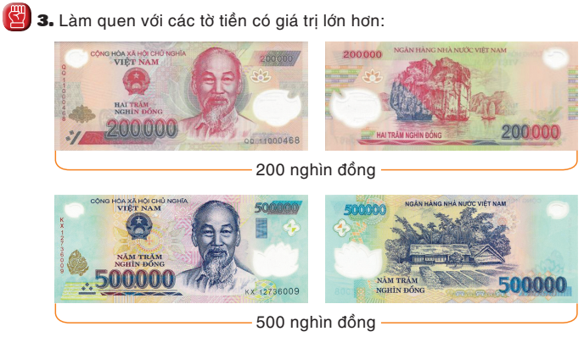

Slide 8
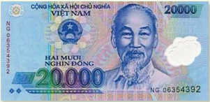
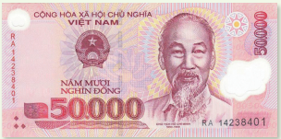
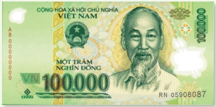
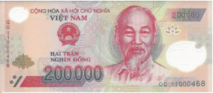
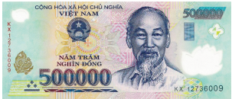
TRÒ CHƠI: AI TÀI SẮP XẾP?
Hãy sắp xếp các tờ giấy bạc 500 000 đồng, 100 000 đồng, 20 000 đồng, 200 000 đồng, 50 000 đồng theo mệnh giá từ bé đến lớn.
1
2
3
4
5

Slide 9

VẬN DỤNG

Slide 10

DẶN DÒ
1.
2.

Slide 11
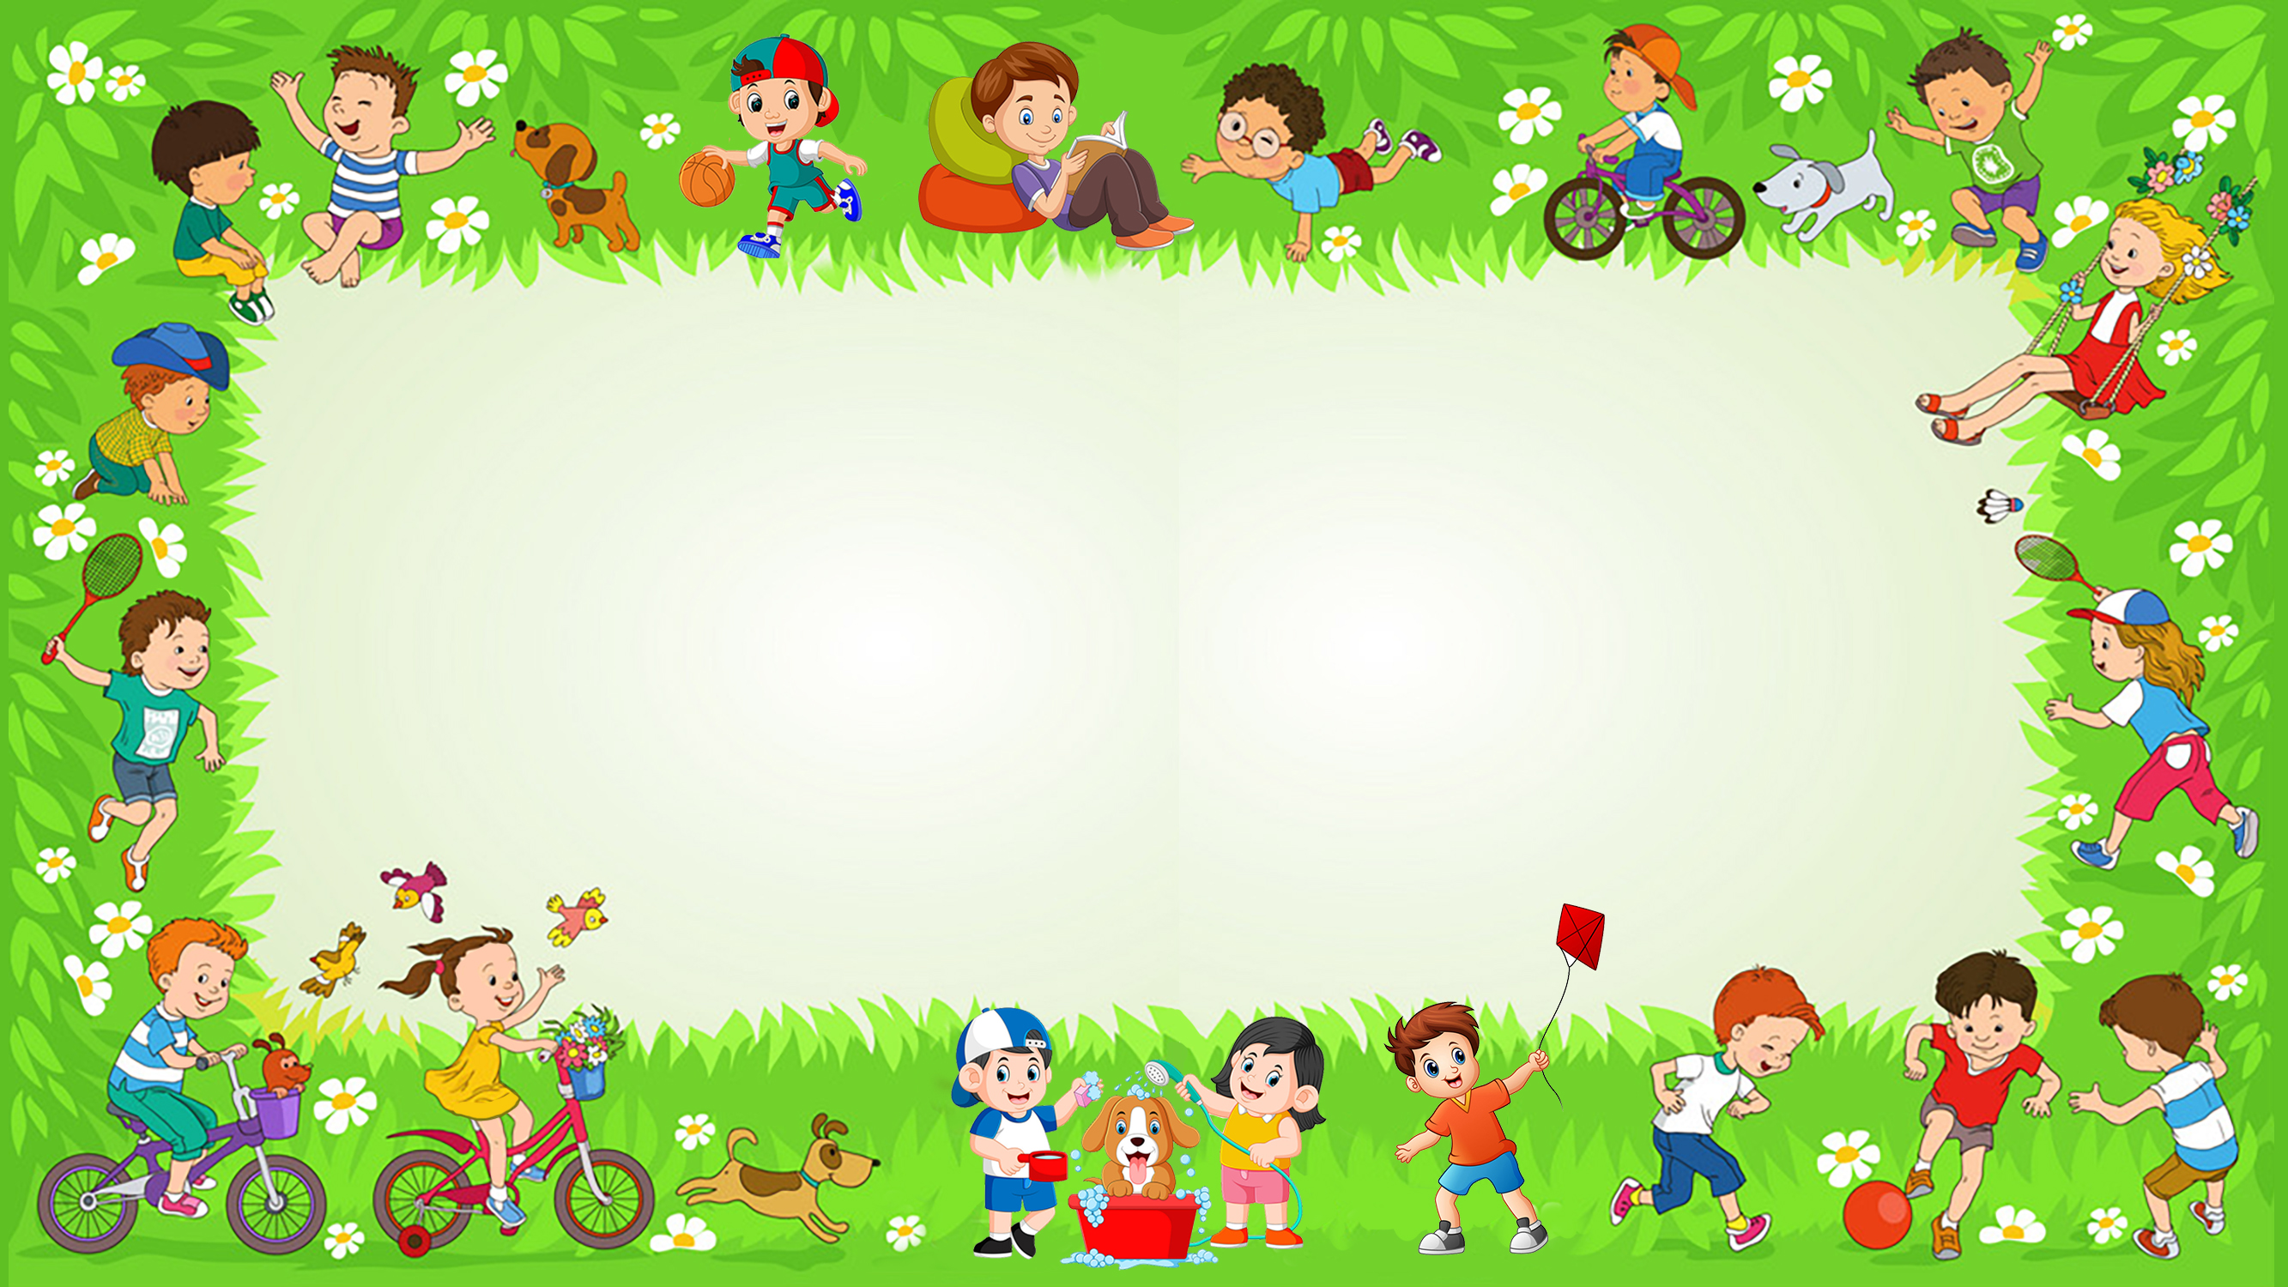
Chúc các em học tốt

